Slide 1

Bases de Datos
UT3 – INTERPRETACIÓN DE DIAGRAMAS ER
EL MODELO RELACIONAL – ELEMENTOS Y CLAVES
1

Slide 2
UNIDAD 3: INTERPRETACIÓN DE DIAGRAMAS ER
Modelo de datos
La representación del problema: los diagramas E/R
2.1 Entidades
2.2 Atributos y tipos
2.3 Relaciones
2.4 Cardinalidad
2.5 Debilidad
El modelo E/R ampliado.
Construcción de un diagrama E/R
El modelo relacional
5.1 Elementos de una relación.
5.2 Restricciones del modelo relacional
5.3 Claves primarias y claves ajenas
5.4 Integridad referencial
5.5 Representación del esquema relacional
5.6 Paso del diagrama E/R al modelo relacional.
Normalización.
2

Slide 3
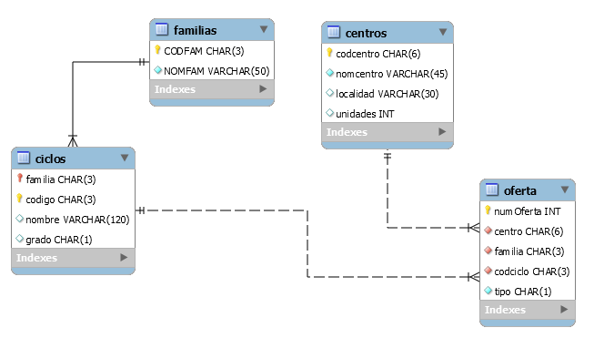
5-5 REPRESENTACIÓN DEL ESQUEMA RELACIONAL
DEBIL
FUERTE
ESQUEMA O GRAFO RELACIONAL CROW’S FOOT
Pata de gallo. La parte de la pata va donde este la clave ajena.
3

Slide 4
5-5 REPRESENTACIÓN DEL ESQUEMA RELACIONAL
ESQUEMA O GRAFO RELACIONAL CLÁSICO
4

Slide 5
5-5 REPRESENTACIÓN DEL ESQUEMA RELACIONAL
ESQUEMA O GRAFO RELACIONAL CLÁSICO
5

Slide 6
5-6 TRANSFORMACIÓN DIAGRAMA ER -> GRAFO RELACIONAL
MODELO CONCEPTUAL
DIAGRAMA ENTIDAD/RELACIÓN
Aplicamos
Reglas de Transformación
MODELO LÓGICO RELACIONAL
DIAGRAMA O GRAFO RELACIONAL
6

Slide 7
5-6 TRANSFORMACIÓN DIAGRAMA ER -> GRAFO RELACIONAL
Ya hemos visto algunas correspondencias y reglas de transformación entre el diagrama ER del modelo conceptual y el diagrama o grafo relacional del modelo lógico:
MODELO E/R | MODELO RELACIONAL | REPRESENTACIÓN EN GRAFO RELACIONAL
ENTIDAD | TABLA | NOMBRETABLA( atrib1, …., atrib2)
ATRIBUTO | ATRIBUTO O COLUMNA | NOMBRETABLA( atrib1, …., atrib2)
CLAVE PRIMARIA | COLUMNA PRIMARY KEY | atrib(PK)
CLAVE ALTERNATIVA | COLUMNA UNIQUE KEY | atrib(UK)
ATRIB. OPCIONAL | COLUMNA admite NULL | atrib *
 | COLUMNA CLAVE AJENA O FOREIGN KEY | atrib(FK) Flecha entre FK y PK relacionada
 | RESTRICCIONES DE CLAVE AJENA | BC, MC, BN, MN en origen de flecha de clave ajena
CARDINALIDADES | 1:1 o 1:N | 1 en fin de flecha y 1 o N en origen
7

Slide 8
5-6 TRANSFORMACIÓN DIAGRAMA ER -> GRAFO RELACIONAL
Reglas de transformación
1. Transformación de una tabla y sus atributos
8

Slide 9
5-6 TRANSFORMACIÓN DIAGRAMA ER -> GRAFO RELACIONAL
Reglas de transformación
2. Transformación de atributos compuestos
9

Slide 10
5-6 TRANSFORMACIÓN DIAGRAMA ER -> GRAFO RELACIONAL
Reglas de transformación
3. Transformación de atributos multivaluados (Solución 1)
10

Slide 11
5-6 TRANSFORMACIÓN DIAGRAMA ER -> GRAFO RELACIONAL
Reglas de transformación
3. Transformación de atributos multivaluados (Solución 2)
11

Slide 12
5-6 TRANSFORMACIÓN DIAGRAMA ER -> GRAFO RELACIONAL
Reglas de transformación
4. Relaciones N:M
Nueva tabla para la relación. Propagación de claves ajenas
PK formada por las dos claves ajenas
12

Slide 13
5-6 TRANSFORMACIÓN DIAGRAMA ER -> GRAFO RELACIONAL
Reglas de transformación
4. Relaciones N:M
Nueva tabla para la relación. Propagación de claves ajenas
PK NO PUEDE estar formada por las dos claves ajenas
13

Slide 14
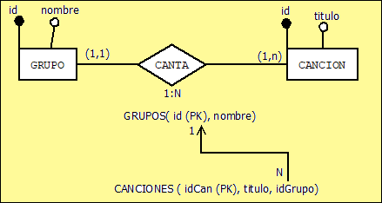
5-6 TRANSFORMACIÓN DIAGRAMA ER -> GRAFO RELACIONAL
Reglas de transformación
5.1 Relaciones 1:N. Participación de E1 (1,1)
Propagación de clave ajena a tabla con participación máxima N
14

Slide 15
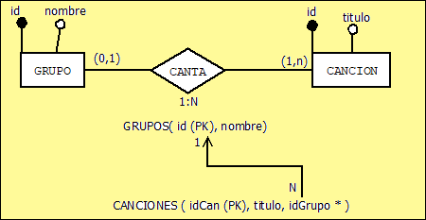
5-6 TRANSFORMACIÓN DIAGRAMA ER -> GRAFO RELACIONAL
Reglas de transformación
5.2 Relaciones 1:N. Participación de E1 (0,1)
Caso 1: La mayoría de las canciones está asociada a un grupo.
Propagación de clave ajena a tabla con participación máxima N
15

Slide 16
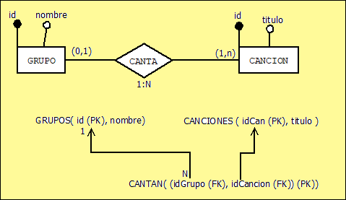
5-6 TRANSFORMACIÓN DIAGRAMA ER -> GRAFO RELACIONAL
Reglas de transformación
5.2 Relaciones 1:N. Participación de E1 (0,1)
Caso 2: Un alto porcentaje de canciones no está asociado a grupos.
Nueva tabla para la relación. Igual que si hubiera sido N:M
16

Slide 17
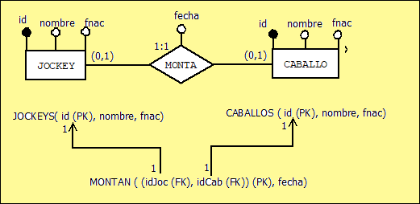
5-6 TRANSFORMACIÓN DIAGRAMA ER -> GRAFO RELACIONAL
Reglas de transformación
6.1 Relaciones 1:1. Participación de las dos entidades (0,1)
Nueva tabla para la relación.
Propagación de claves ajenas. PK formada por las dos claves ajenas
17

Slide 18
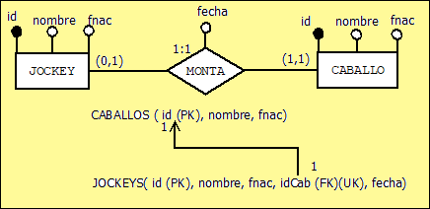
5-6 TRANSFORMACIÓN DIAGRAMA ER -> GRAFO RELACIONAL
Reglas de transformación
6.2 Relaciones 1:1. Participaciones E1(1,1) y E2(0,1)
Propagación de clave ajena de E1 a E2.
La clave ajena debe declararse también UNIQUE KEY.
18

Slide 19
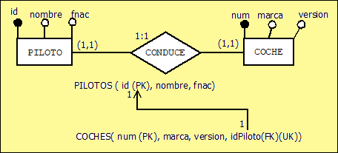
5-6 TRANSFORMACIÓN DIAGRAMA ER -> GRAFO RELACIONAL
Reglas de transformación
6.3 Relaciones 1:1. Participaciones (1,1) en las dos entidades
Normalmente se modela por propagación de clave ajena de una entidad a otra.
Podría modelarse de otras formas aunque no suelen ser adecuadas.
19

Slide 20
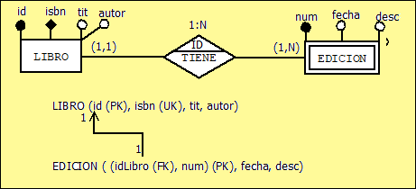
5-6 TRANSFORMACIÓN DIAGRAMA ER -> GRAFO RELACIONAL
Reglas de transformación
7 Relaciones 1:N con dependencia en identificación
Propagación de clave ajena a tabla de entidad débil.
Inclusión de clave ajena como parte de PK en la tabla de la entidad débil.
20

Slide 21
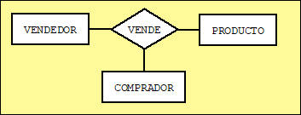
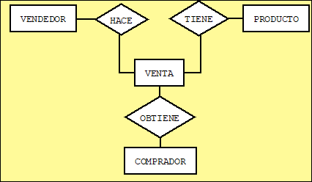
5-6 TRANSFORMACIÓN DIAGRAMA ER -> GRAFO RELACIONAL
Reglas de transformación
8 Relaciones ternarias
Lo más sencillo es convertir en el diagrama ER cada relación ternaria en una entidad relacionada mediante relaciones binarias con las otras tres entidades.
21

Slide 22
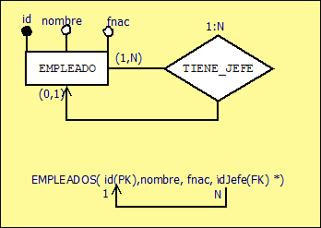
5-6 TRANSFORMACIÓN DIAGRAMA ER -> GRAFO RELACIONAL
Reglas de transformación
9 Relaciones unarias
Se tratan igual que las relaciones binarias de cardinalidad N:M, 1:N, 1:1, según sea la cardinalidad de la relación unaria.
Por ejemplo:
22

Slide 23
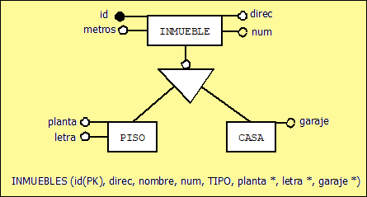
5-6 TRANSFORMACIÓN DIAGRAMA ER -> GRAFO RELACIONAL
Reglas de transformación
10.1 Especializaciones. Eliminación de subtipos
Caso1: Los subtipos no tienen relaciones
23

Slide 24
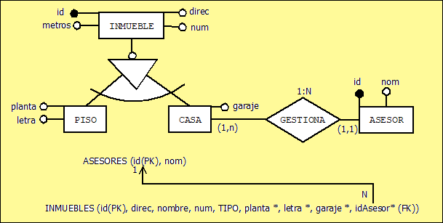
5-6 TRANSFORMACIÓN DIAGRAMA ER -> GRAFO RELACIONAL
Reglas de transformación
10.1 Especializaciones. Eliminación de subtipos
Caso2: Hay relaciones en subtipos
24

Slide 25
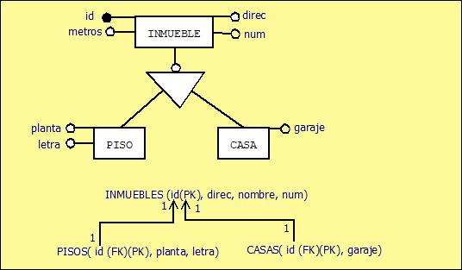
5-6 TRANSFORMACIÓN DIAGRAMA ER -> GRAFO RELACIONAL
Reglas de transformación
10.2 Especializaciones. Máxima semántica
Hay una tabla para el supertipo y para cada subtipo
25

Slide 26
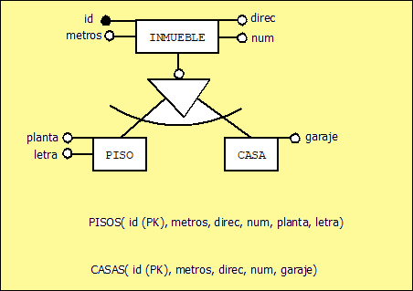
5-6 TRANSFORMACIÓN DIAGRAMA ER -> GRAFO RELACIONAL
Reglas de transformación
10.3 Especializaciones. Eliminación del supertipo
26

